Slide 1
INTRODUCCION AL ANALISIS FODA
ES UN EVALUACION GENERAL DEL SISTEMA EMPRESA Y SU INTERACCION CON EL ENTORNO.
LAS FUERZAS CLAVES DEL ENTORNO AFECTAN LA POSIBILIDAD DE SUPERVIVENCIA COMO ASI TAMBIEN LAS POSIBILIDADES DE GENERAR TANTO GANANCIAS COMO CRECIMIENTO

Slide 2
INTERACCION ENTRE LA EMPRESA Y EL ENTORNO
YA QUE LOS AMBIENTES SON CADA VEZ MAS COMPETITIVOS, Y DADO QUE LA EMPRESA ESTA CONTENIDA EN EL ENTORNO ES DE FUNDAMENTAL IMPORTANCIA OBSERVAR CRITICAMENTE LAS FUERZAS Y LOS ACTORES QUE MODIFICAN PERMANENTEMENTE EL MEDIO
EL OBJETIVO ES DETALLAR LAS VARIABLES QUE ESTAN FUERA DE LA ORGANIZACIÓN PERO ACTUAN SOBRE ELLA
A LOS EFECTOS PRACTICOS DEL FODA CONVIENE COMENZAR POR LAS VARIABLES EXTERNAS QUE SON LAS INCONTROLABLES

Slide 3
OBJETIVOS DE LA EMPRESA
LOS OBJETIVOS BASICOS DE LA EMPRESA SON:
SOBREVIVIR ES DECIR CONTINUAR LAS ACTIVIDADES EN UN HORIZONTE DE TIEMPO
GANAR : LA EMPRESA DEBE GENERAR RENTABILIDAD PARA COMPENSAR LAS INTERACCIONES DE LOS QUE COLABORAN EN SU FUNCIONAMIENTO
CRECER : AFIRMANDO SU POSICION COMPETITIVA PARA REFORZAR LOS OBJETIVOS ANTERIORES

Slide 4
ENTORNO Y CONTROL
PARA ENTENDER EL CONCEPTO DE ENTORNO PODEMOS DIVIDIRLO EN MACROENTORNO Y MICROENTORNO
SE PUEDE CONSIDERAR COMO MACROENTORNO AL SISTEMA GLOBLAL QUE CONTIENE A LA EMPRESA, AUNQUE NO TIENE UNA RELACION DIRECTA CON ELLA.
PODEMOS DIVIDIR AL MACROENTORNO EN FUERZAS DEMOGRAFICO-ECONOMICAS, TECNOLOGICAS, POLITICO LEGALES, Y SOCIO CULTURALES.
EL MICROENTORNO ESTA CONSTITUIDO POR ACTORES EXTERNOS A LA EMPRESA PERO QUE SE RELACIONAN CON ELLA TALES COMO CLIENTES, COMPETIDORES, PROVEEDORS, DISTRIBUIDORES, ETC.
POR DEFINICION EL ENTORNO ES NO CONTROLABLE POR EL SISTEMA, SI BIEN INTERACTUAN MUTUAMENTE

Slide 5
CONSIDERACIONES SOBRE EL ENTORNO
NO DEBE OLVIDARSE QUE TODAS LA VARIABLES QUE SE VAYAN DESCRIBIENDO ESTAN EN PERMANENTE MOVIMIENTO E INTERACCION LAS UNAS CON OTRAS.
SOLO LAS AISLAMOS PARA EXPLICARLAS.
ELLAS PERMANECEN MODIFICANDOSE E INFLUYENDOSE MUTUAMENTE

Slide 6
DEFINICION DEL FODA
FODA SIGNIFICA FORTALEZAS, OPORTUNIDADES, DEBILIDADES Y AMENAZAS
LAS OPORTUNIDADES Y AMENAZAS SON EXTERNAS, ACTUAN EN EL ENTORNO Y POR CONSIGUIENTE SON NO CONTROLADAS
LAS FORTALEZAS Y DEBILIDADES SON INTERNAS AL SISTEMA EMPRESA Y SON CONTROLABLES POR LA DIRECCION

Slide 7
VENTAJAS DEL FODA
ES UNA HERRAMIENTA QUE BRINDA UN PANORAMA CLARO DE LA INTERRELACION ENTRE LA EMPRESA Y SU ENTORNO.
SE IDENTIFICA TODO LO QUE EJERCE IMPACTO SOBRE LA EMPRESA Y COMO LA EMPRESA PUEDE REACCIONAR PARA APROVECHAR LAS OPORTUNIDADES Y EVITAR LAS AMANAZAS
COMO EL CONTEXTO ES CADA VEZ MAS COMPETITIVO, TURBULENTO Y SORPRESIVO, LO QUE PASA AFUERA CADA VEZ TIENE MAYORES CONSECUENCIAS PARA LA ORGANIZACION

Slide 8
FORTALEZAS Y DEBILIDADES
FORTALEZAS SON LOS ACTIVOS VALIOSOS QUE POSEE LA EMPRESA Y QUE LE PERMITEN COMPETIR POR EJEMPLO LA CAPACIDAD GERENCIAL
DEBILIDADES SON LAS FLAQUEZAS QUE EMPOBRECEN LA CAPACIDAD DE PERFORMANCE DE LA EMPRESA COMO POR EJEMPLO LA FALTA DE RECURSOS FINANCIEROS QUE IMPOSIBILITAN EL REALIZAR INVERSIONES
DE LA EVALUACION INTERNA DE LA EMPRESA SURGEN LAS FORTALEZAS Y DEBILIDADES CON QUE CUENTA

Slide 9
CONSECUENCIAS DE LAS FORTALEZAS Y DEBILIDADES
LAS FORTALEZAS Y DEBILIDADES CON QUE CUENTA UNA EMPRESA CONFORMAN SU PERFIL DE ACTIVOS Y HABILIDADES CON RESPECTO A SUS COMPETIDORES
LAS FORTALEZAS Y DEBILIDADES DETERMINAN LOS LIMITES INTERNOS PARA LA EMPRESA EN RELACION A LA ESTRATEGIA QUE PUEDA ADOPTAR

Slide 10
OPORTUNIDADES Y AMENAZAS
OPORTUNIDADES SON SITUACIONES QUE PRESENTA EL ENTORNO QUE PUEDEN CONTRIBUIR PARA EL CRECIMIENTO DE LA EMPRESA COMO POR EJEMPLO UN PERIODO DE AUGE ECONOMICO
LAS AMENAZAS SON CONFIGURACIONES DEL ENTORNO QUE INFLUYEN NEGATIVAMENTE SOBRE LA EMPRESA COMO POR EJEMPLO NUEVOS PRODUCTOS QUE DESPLAZAN A PRODUCTOS YA ESTABLECIDOS
EN TODO MOMENTO ES PRECISO VERIFICAR LA CONCORDANCIA DE LAS FORTALEZAS DE LA EMPRESA CON LAS NECESIDADES PLANTEADAS POR EL ENTORNO

Slide 11
LISTADO DE VARIABLES AMBIENTALES 1
CAMBIOS SOCIALES TALES COMO PREFERENCIAS DE LOS CLIENTES QUE REPERCUTEN SOBRE LA DEMANDA DE LOS PRODUCTOS
OTRO CAMBIO SOCIAL PUEDE SER LA TENDENCIA DEMOGRAFICA DE LA POBLACION
CAMBIOS GUBERNAMENTALES TALES COMO NUEVAS LEYES O CAMBIOS EN LOS IMPUESTOS
CAMBIOS ECONOMICOS POR EJEMPLO DEVALUACIONES EN EL PAIS O EL EXTERIOR, AUMENTO DE LA TASA DE INTERES O AUMENTOS EN EL INGRESO REAL Y SU EFECTO SOBRE LA DEMANDA. .

Slide 12
LISTADO DE VARIABLES AMBIENTALES 2
CAMBIOS COMPETITIVOS TALES COMO LA APARICION DE NUEVAS TECNOLOGIAS Y SU REPERCUSION EN LOS COSTOS Y LA CALIDAD DE LOS PRODUCTOS.TAMBIEN PUEDEN APARECER NUEVOS COMPETIDORES QUE GENERAN MODIFICACIONES EN LOS PRECIOS.O DE NUEVOS PRODUCTOS QUE MODIFICAN LA DEMANDA EXISTENTE.
CAMBIOS DE PROVEEDORES QUE INFLUYEN SOBRE LOS SUMINISTROS, LOS PROCESOS PRODUCTIVOS Y LOS COSTOS
CAMBIOS EN EL MERCADO NUEVOS USOS DE PRODUCTOS QUE MODIFICAN LA DEMANDA.CREACION DE NUEVOS MERCADOS O NUEVOS CANALES DE DISTRIBUCION. OBSOLECENCIA DE PRODUCTOS

Slide 13
FORTALEZAS Y DEBILIDADES
MARKETING CALIDAD DEL PRODUCTO, PRECIOS, CANALES DE DISTRIBUCION, PROMOCION Y PUBLICIDAD, SERVICIO AL CLIENTE, INVESTIGACION DEL MERCADO
INVESTIGACION Y DESARROLLO CAPACIDAD DE INVESTIGAR Y DESARROLLAR PRODUCTOS
SISTEMAS DE INFORMACION VELOCIDAD Y CAPACIDAD DE RESPUESTA. CALIDAD DE LA INFORMACION. ORIENTACION AL USUARIO
EQUIPO DE MANAGEMENT EXPERIENCIA. APTITUD. ESPIRITU DE EQUIPO. LIDERAZGO
OPERACIONES ESTRUCTURA DE COSTES. INSTALACIONES Y EQUIPO CALIDAD EFICIENCIA
FINANZAS PODER ECONOMICO PODER FINANCIERO COEFICIENTES DE LOS BALANCES
RECURSOS HUMANOS CAPACIDAD DE LOS EMPLEADOS MOTIVACION DESARROLLO DEL PERSONAL

Slide 14
COMENTARIOS
HAY DETERMINADAS CULTURAS EMPRESARIAS QUE EN BASE A CRITERIOS OBJETIVOS VISUALIZAN LA REALIDAD A PARTIR DE SUS FORTALEZAS Y OPORTUNIDADES
EN CAMBIO PARA OTRAS TODO SON AMENAZAS Y DEBILIDADES

Slide 15
OPORTUNIDADES
LAS OPORTUNIDADES APARECEN A LO LARGO DEL TIEMPO
HAY QUE SABER RECONOCER LAS OPORTUNIDADES QUE APARECEN EN AMBIENTES CAMBIANTES, CONFUSOS Y DESORDENADOS
UNA BUENA INTERACCION EN EL GRUPO HUMANO DE LA EMPRESA FAVORECE LA BUSQUEDA DE OPORTUNIDADES
CUANDO SE DUDA Y NO SE REACCIONA RAPIDAMENTE FRENTE A UNA OPORTUNIDAD ESTA SE PIERDE

Slide 16
GERENTE Y OPORTUNIDADES
GERENTE ES AQUEL QUE TRANSFORMA OPORTUNIDADES EN RESULTADOS
EL ENFASIS EN LAS OPORTUNIDADES Y NO ES LOS PROBLEMAS ABRE PERSPECTIVAS PARA LA INVENTIVA, LA BUSQUEDA Y EL CONOCIMIENTO ESPECIALIZADO
LA ACCION GERENCIAL SE VUELCA ASI HACIA EL FUTURO

Slide 17
RESULTADOS Y MEDIO AMBIENTE
CENTRARSE EN LAS REALIDADES INTERNAS TRAE EL RIESGO DE ALEJARNOS DE LAS TRANSFORMACIONES QUE ACONTECEN EN EL MERCADO
LA ORGANIZACIÓN NO DEBE PERDERSE EN EXCESIVOS REGISTROS, CONTROLES Y PROCEDIMIENTOS FORMALES PARA PODER DESCUBRIR LAS OPORTUNIDADES Y GENERAR RESULTADOS

Slide 18
Metodología
Listado de variables
Ponderación numérica
Ubicación en un sistema de ejes
  Eje estático
    Fortalezas-Amenazas
  Eje dinámico
    Oportunidades-Debilidades
Análisis

Slide 19
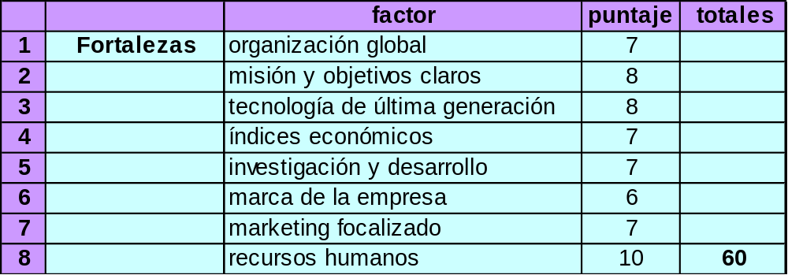
Listado y ponderación de Fortalezas

Slide 20
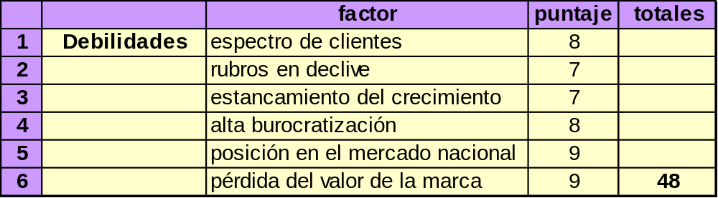
Listado y ponderación de Debilidades

Slide 21
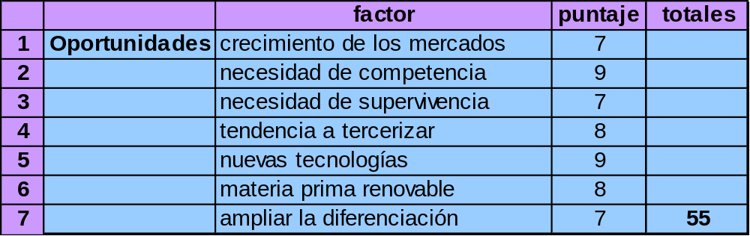
Listado y ponderación de oportunidades

Slide 22
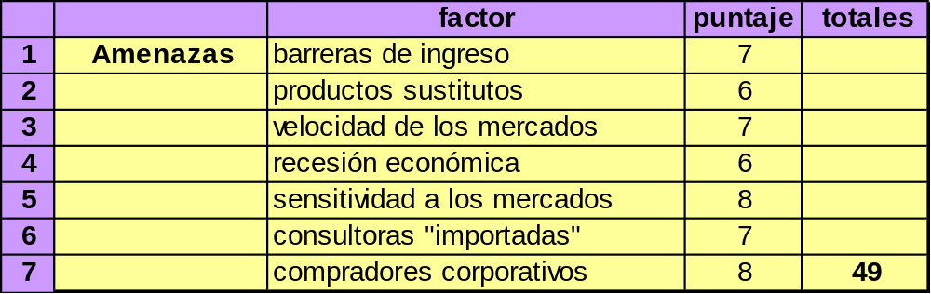
Listado y ponderación de amenazas

Slide 23
Matriz de Estrategias
O
D
Ideal - Maxi-Maxi Redoblar la apuesta Penetrar el mercado | Interesante Dominado por lo externo Búsqueda de oportunidades Desarrollar mercado
Atractivo Problemas internos Desarrollo de fortalezas Desarrollar productos | Difícil – Mini-Mini Desinvertir Perfil bajo Diversificar (si es posible) Búsqueda de alianzas
F
A
Nota: las expuestas no son las únicas estrategias posibles

Slide 24
Gráfico
F
F=60
A=49
O=55
D=48
Cuadrante Interesante
Cuadrante Ideal
F-A=+11
Vector estratégico
D
O-D=+7
O
Cuadrante Difícil
Cuadrante Atractivo
A

